Slide 1

FISCALÍA CONTRA EL DELITO DE EXTORSIÓN
Operativo Pandilla Barrio 18 Clica Crazy Gangster LCG

Slide 2
ANTECEDENTES
Como parte del proyecto de persecución penal estratégica en contra de la Clica Crazy Gangster de la Pandilla del Barrio 18, se ha podido establecer que tiene como principal actividad el cobro ilegal de dinero denominado extorsión a los propietarios de buses de transporte colectivo, urbano y extra urbano y comercios dentro del perímetro de los sectores mencionados.
FISCALÍA CONTRA EL DELITO DE EXTORSIÓN

Slide 3
HIPÓTESIS CONSTRUIDA DURANTE LA INVESTIGACIÓN
Se establece que la Clica Los Crazy Gangster (LCG) del Barrio 18 es la encargada de realizar los cobros ilícitos denominados extorsión a los distintos propietarios de transporte público y comercios, fijándoles una cuota de manera semanal, por la cantidad Q.500.00, a Q.4,000.00, derivado de esto el total exigido asciende a la cantidad de Q.150,000.00.
FISCALÍA CONTRA EL DELITO DE EXTORSIÓN

Slide 4
CONSPIRACIÓN PARA COMETER EL DELITO DE ASESINATO A UN INTEGRANTE DE LA MARA SALVATRUCHA
En las fechas 21, 23, 25, 26 y 27 de julio del año 2019, integrantes de esta organización criminal, planifican un atentado en contra de un presunto integrante de la pandilla rival Mara Salvatrucha (MS) que operan en el sector conocido como aldea El Pedregal, del municipio de Amatitlán, el mismo era coordinado por los Ranfleros de la Pandilla que se encuentran privados de libertad y son conocidos con los alias de VIEJO ZACAPA, VENADO y HAPPY, estos dan órdenes al pandillero que se encuentra en las calles alias CHERO, quien será el encargado de organizar y ejecutar dicho atentado.
FISCALÍA CONTRA EL DELITO DE EXTORSIÓN

Slide 5
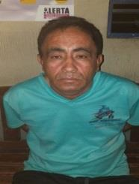
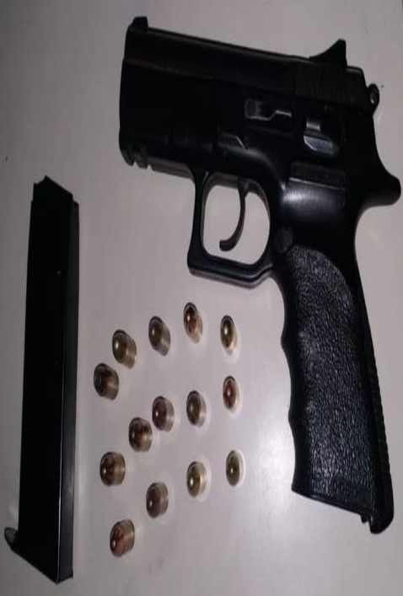
Se logra la aprehensión de Edguín Dagoberto Godoy, quien seria el encargado de trasladar el arma para realizar el atentado

Slide 6
CONSPIRACIÓN PARA COMETER EL DELITO DE ASESINATO EN CONTRA DE UN PILOTO
En los días del 22 al 29 de junio de 2019 alias “TROBOL”, alias “GASPER” y alias “HUMO dan órdenes a alias “SMILY” quien debía de trasladar a un SICARIO a realizar un atentado, al municipio de Tiquisate del departamento de Escuintla, en contra de un piloto de un Moto Taxis, para iniciar las exigencias dinerarias, de esa cuenta, Alias Smily debía entregar el dinero, el teléfono y el arma que seria utilizada para realizar el atentado.

Slide 7
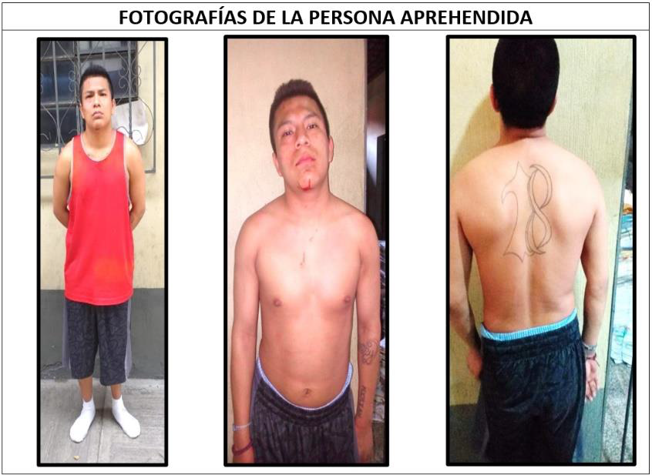
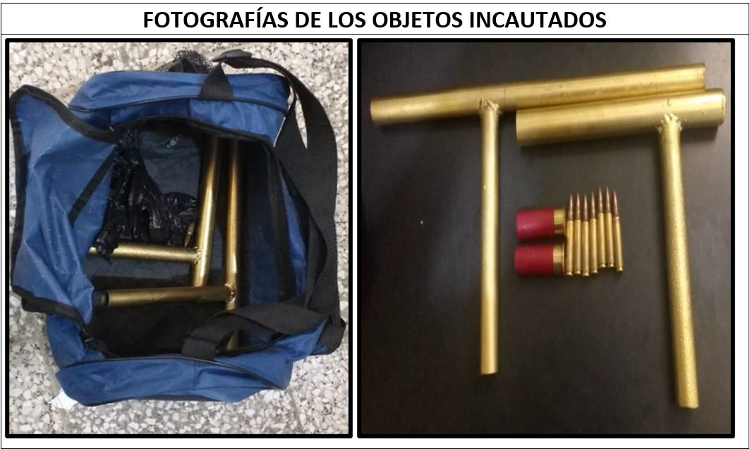
Aprehensión de Arturo Eleázar Vásquez Ailón alias Smily, quien trasladaría el arma de fuego artesanal y municiones, para darle muerte al piloto de moto taxi.

Slide 8
ASESINATO DE DOS INTEGRANTES DE LA MARA SALVATRUCHA
Por medio del Método de Interceptaciones Telefónicas se obtiene información sobre la participación de un individuo de sexo masculino de nombre “MARIO” del departamento de Quetzaltenango, quien da instrucciones a sus colaboradores para vigilar, ubicar y darle muerte a dos personas de sexo masculino, presuntamente integrantes de la mara salvatrucha.

Slide 9
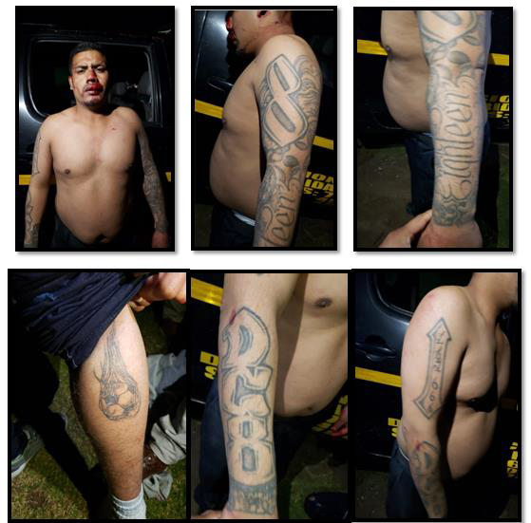
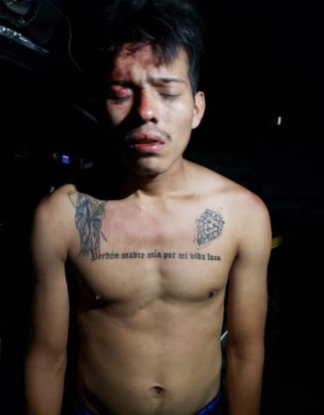
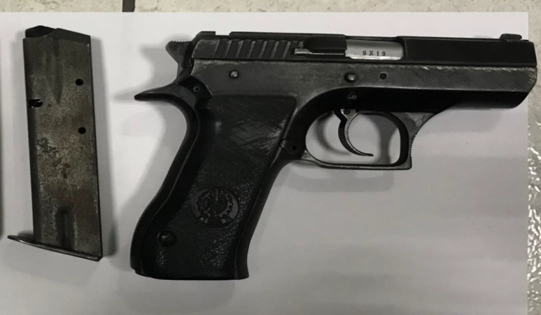
Mario Alexsander Olivares
Rolando Estuardo Cap Mejía
Se logra la aprehensión de estas dos personas después de ejecutado el asesinato y la incautación del arma que fue utilizada para realizar el ataque.

Slide 10
FEMICIDIO
El día 12 de Marzo de 2020, se obtiene información que alias “Zacapa” identificado como Mayro de León Hernández, amenaza de muerte a la victima de sexo femenino quien presuntamente era integrante de la organización criminal de la clica Los Crazy Gansgter (LCG) de la pandilla del Barrio 18, la cual de acuerdo a la investigación se encarga de recaudar todas las extorsiones de comercios y empresas de transporte público, y quien no realiza la entrega del dinero producto de las extorsiones, razón por la cual alias “Zacapa” planifica darle muerte, hecho que se realiza el día 01/04/2020, en el Municipio de Amatitlán, Departamento de Guatemala.

Slide 11
DELITOS POR LOS CUALES SE PUDIESE PROCEDER PENALMENTE EN SU CONTRA
ARTÍCULO | DELITO | PENA
11 de la Ley Contra la Delincuencia Organizada | Obstrucción extorsiva de tránsito. | De 06 a 08 años
10 de la Ley Contra la Delincuencia Organizada | Exacciones intimidatorias. | De 06 a 08 años
4 numeral 1 de la Ley Contra la Delincuencia Organizada | Asociación Ilícita. | De 06 a 08 años
132 del Código Penal numerales 1 y 4 del Código Penal y 3 literal e.3 Ley contra la Delincuencia Organizada. | Conspiración para cometer el delito de Asesinato. | De 25 a 50 años
6 de la Ley Contra el Femicidio y Otras Formas de Violencia Contra la Mujer | Femicidio. | De 25 a 50 años
132 del Código Penal numerales 1 y 4 del Código Penal | Asesinato | De 25 a 50 años
FISCALÍA CONTRA EL DELITO DE EXTORSIÓN

Slide 12






RESULTADOS DE LA INVESTIGACIÓN
08 armas de fuego
Aprehendidos en
flagrancia: 20
Vidas salvadas: 07
RESULTADOS DE LA INVESTIGACIÓN
16 personas que se citaran a primera declaración
Celulares: 24
Automóviles: 06
FISCALÍA CONTRA EL DELITO DE EXTORSIÓN

Slide 13
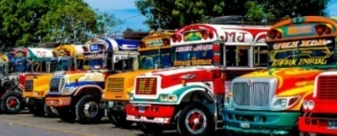
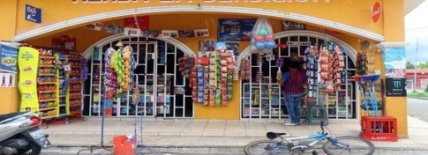

VÍCTIMAS DE EXTORSIÓN
VÍCTIMAS | PANDILLA DEL BARRIO 18
TRANSPORTISTAS | 03
COMERCIOS | 04
TOTAL | 07
FISCALÍA CONTRA EL DELITO DE EXTORSIÓN

Slide 14
RESUMEN DE LOS MEDIOS DE INVESTIGACIÓN CON LOS CUALES PRELIMINARMENTE SE CUENTE
Informes de investigación realizados por la División Nacional Contra el Desarrollo Criminal de las Pandillas (DIPANDA).
Audios obtenidos por medio del Método de Interceptación Telefónica.
Análisis Criminal.
Análisis Intercomunicacional.
Boletas de depósitos bancarios.
FISCALÍA CONTRA EL DELITO DE EXTORSIÓN

Slide 15
RESULTADO DEL OPERATIVO
21 Diligencias de Allanamiento, Inspección, Registro y Secuestro
16 Citaciones a Primera Declaración, personas privadas de libertad
03 Teléfonos incautados
FISCALÍA CONTRA EL DELITO DE EXTORSIÓN

